Slide 1
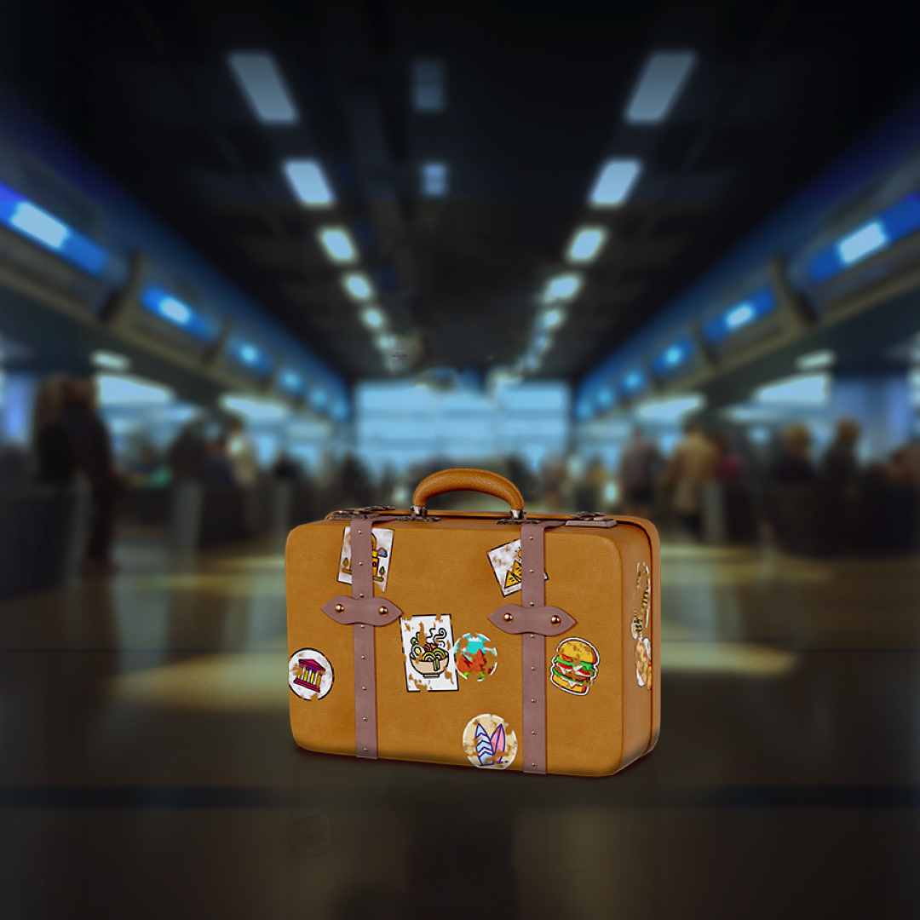
^{Podróżujesz}
^{poza granice UE?}

Slide 2

^{Fotografuj ulubione}
^{rośliny do woli...}

Slide 3
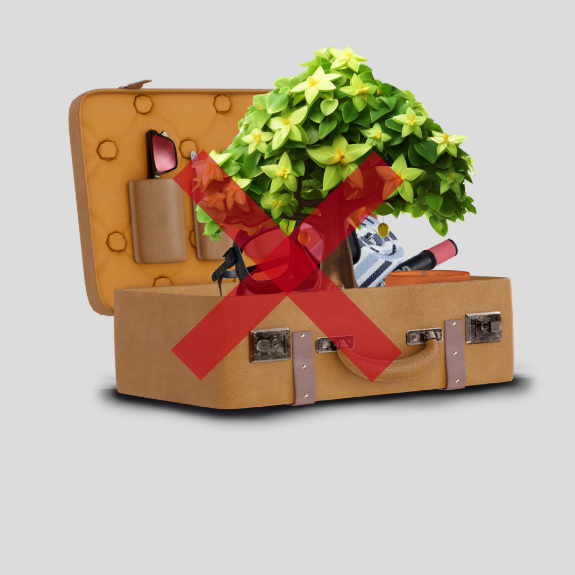
^{... ale nie przywoź}
^{ich ze sobą.}

Slide 4
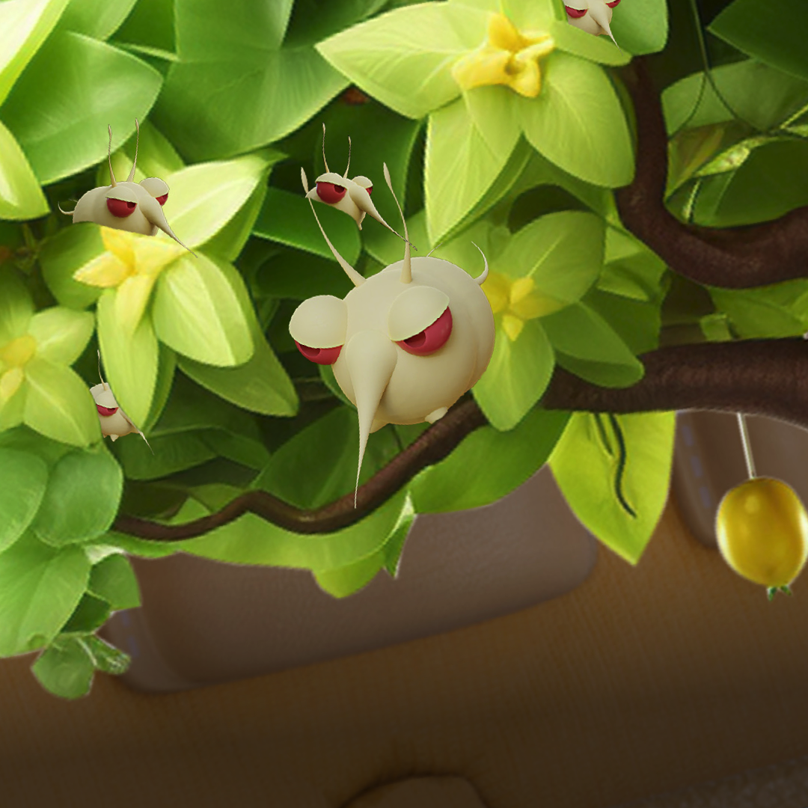
Przewożąc części roślin w bagażu
możesz zabrać ze sobą pasażerów na gapę
– nieznane w Europie szkodniki.

Slide 5
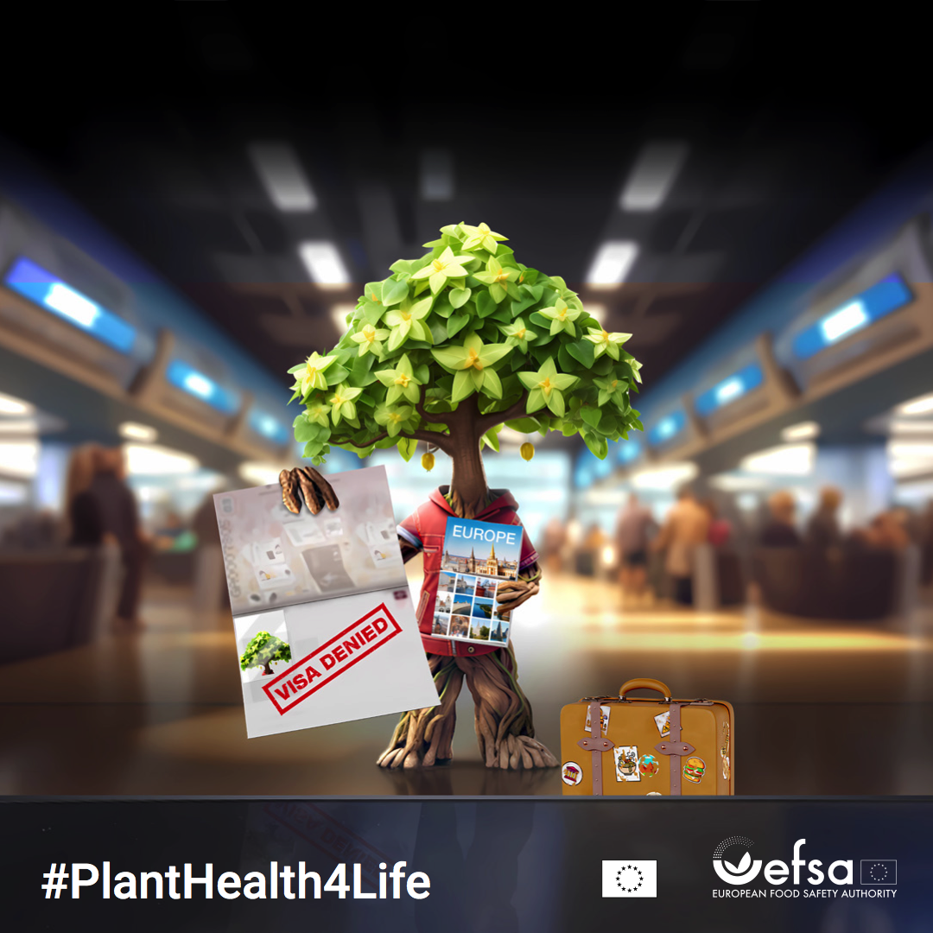
^{DBAJ O ZDROWIE PRZYRODY,}
^{nie przywoź roślin do domu}

